Slide 1
General-purpose computing on GPU (GPGPU)
Dominik Bitzer
Blockpraktikum Modern Computer Architecture
Aufgabensteller: Dr. Gordon Cichon
Datum: 01. August 2018

Slide 2
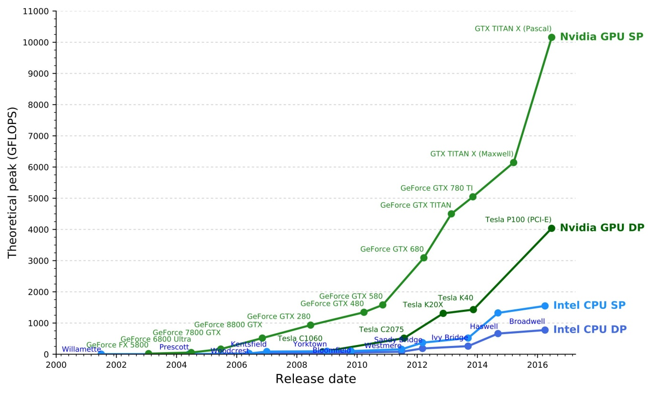
Motivation und Hintergrund
GPU vs. CPU:
GLOPs: ca. 6,5x
Bandbreite: ca. 4,3x
Leistungsaufnahme: ca. 1,7x
Effizienz: ca. 3,8x (GFLOP / Watt)
Max. 250 Watt
Max. 145 Watt
Quellen: https://github.com/mgalloy/cpu-vs-gpu/blob/master/cpu_vs_gpu.pdf
https://ark.intel.com/products/91317/Intel-Xeon-Processor-E5-2699-v4-55M-Cache-2_20-GHz
https://www.geforce.com/hardware/desktop-gpus/geforce-gtx-titan-x/specifications

Slide 3
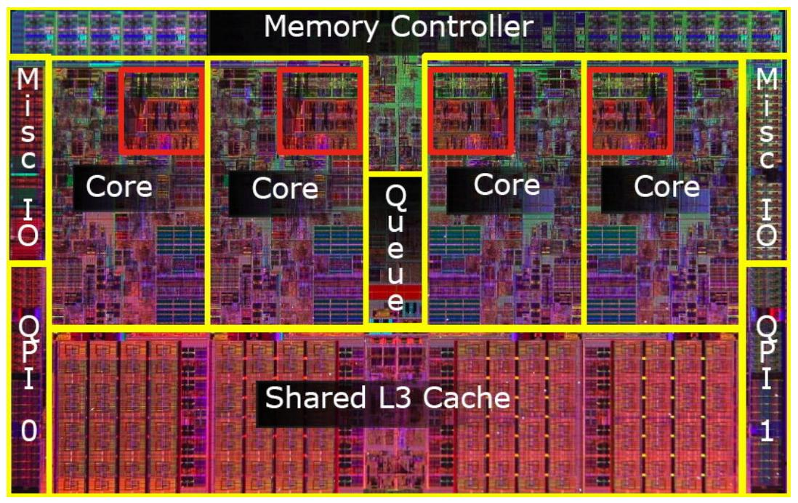
Motivation und Hintergrund
CPU Architektur:
Wenige Kerne mit hoher single-thread Leistung
Wenige Register, aber große, hierarchisch organisierte Caches
Ziel: geringe Latenz, schnelle Abarbeitung serieller Tasks
Quellen: P. Jonathan and T. Josh: A Comparison of Modern GPU and CPU Architectures: And the Common Convergence of Both, 2011

Slide 4
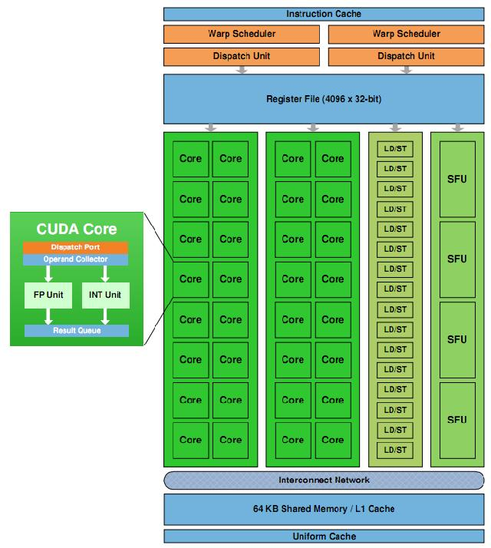
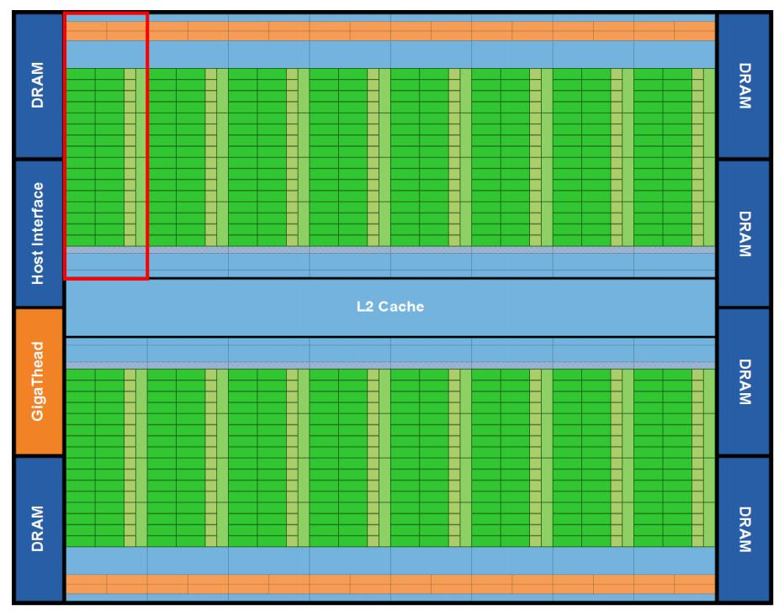

Motivation und Hintergrund
GPU Architektur:
Viele Kerne mit geringer single-thread Leistung
Viele Register, kleinere Caches
Ziel: hoher Durchsatz ähnlicher Berechnungen
Quellen: P. Jonathan and T. Josh: A Comparison of Modern GPU and CPU Architectures: And the Common Convergence of Both, 2011

Slide 5

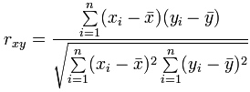

Projekt: Netflix Korrelationen
Netflix Price: öffentlicher Datamining Wettbewerb
>100 Mio. Bewertungen von 17.000 Filmen durch ca. 500.000 Nutzer
Idee: Korrelationsmatrix über Filme anhand Bewertungen
Bewertung Film x durch Benutzer i
(Definition Pearson's Correlation)
(gleich, nur programmiererfreundlich)
Quellen: https://www.mathsisfun.com/data/correlation.html https://www.kaggle.com/netflix-inc/netflix-prize-data

Slide 6
GPGPU Herausforderungen
Portierung von CPU Code zu GPGPU Code:
GPU kann keine CPU-Funktionen aufrufen, darunter fallen z.B. nicht-portierte STL-Funktionen (siehe Vortrag Thomas)
Weitere eventuelle Probleme:
Technische Einschränkungen, z.B. Double Precision Leistung wesentlich niedriger als Single Precision (aber z.B. Lösung durch Nvidia Tesla)
Evtl. Lock-In auf Anbieter, CUDA-Code nicht auf AMD-GPUs nutzbar (OpenCL bietet hierfür Lösung)

Slide 7
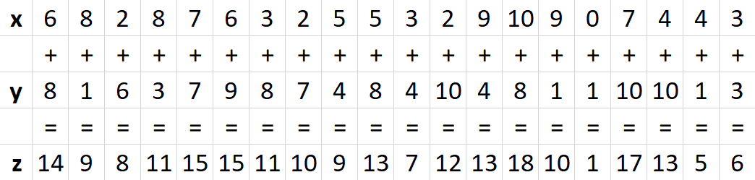
GPGPU Herausforderungen
GPU-Parallelismus muss genutzt werden, z.B. Schleifen umschreiben
Single-Thread Schleife
for (int i = 0; i < n; i++)
z[i] = x[i] + y[i];
Quellen: https://devblogs.nvidia.com/even-easier-introduction-cuda/

Slide 8
GPGPU Herausforderungen
GPU-Parallelismus muss genutzt werden, z.B. Schleifen umschreiben
Single-Thread Schleife
for (int i = 0; i < n; i++)
z[i] = x[i] + y[i];
Block-Position in Grid
Block-Größe
Multi-Thread Schleife
int index = blockIdx.x * blockDim.x + threadIdx.x;
int stride = blockDim.x * gridDim.x;
for (int i = index; i < n; i += stride)
z[i] = x[i] + y[i];
Thread-Position in Block
Grid- Größe
Grid
Block 1
Thread 1
Thread 2
Block 2
Thread 1
Thread 2
Stride (2*2)
Quellen: https://devblogs.nvidia.com/even-easier-introduction-cuda/

Slide 9
GPGPU Herausforderungen
Beschränkung Kommunikation Host und GPU durch Latenz und Bandbreitebeschränkungen des Systembus
z.B. GPU-Speicher zu GPU 144 GB/s (NVIDIA Tesla C2050) vs. Hauptspeicher zu GPU 8 GB/s (PCIe x16 Gen2)
Datenaustausch zwischen muss optimiert werden, z.B.:
Batching von Datentransfers
Parallelisierung von Berechnungen und Transfers
GPU für möglichst großen Teil des Programms verwenden
A_global_mem = cuda.to_device(np.array([1, 2, 3]))
B_global_mem = cuda.to_device(np.array([4, 5, 6]))
C_global_mem = cuda.device_array((3, 2)) # result array
[…]
# Start the kernel
cuda_kernel[blockspergrid, threadsperblock](A_global_mem, B_global_mem, C_global_mem)
res = C_global_mem.copy_to_host()
Quellen: https://devblogs.nvidia.com/how-optimize-data-transfers-cuda-cc/

Slide 10
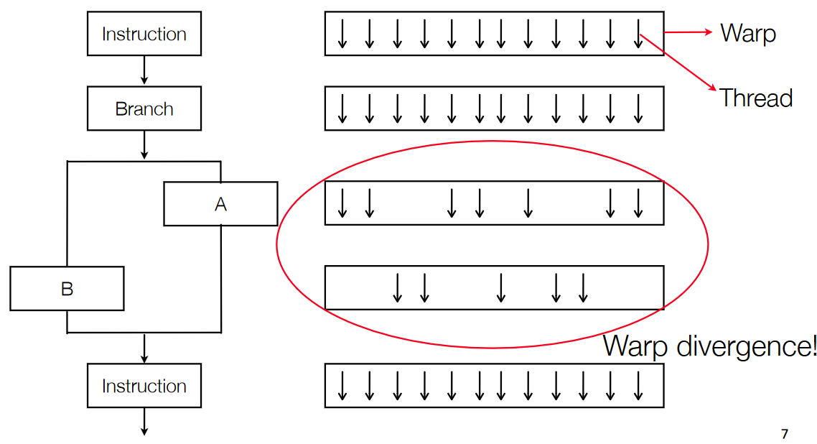
GPGPU Herausforderungen
Alle CUDA Threads in Wrap (Teil von Block) arbeiten Instruktionen gleichzeitig ab
Jeder Thread geht jeden Zweig durch (Branch Divergence)
Quellen: https://www.bu.edu/pasi/files/2011/07/Lecture4.pdf

Slide 11
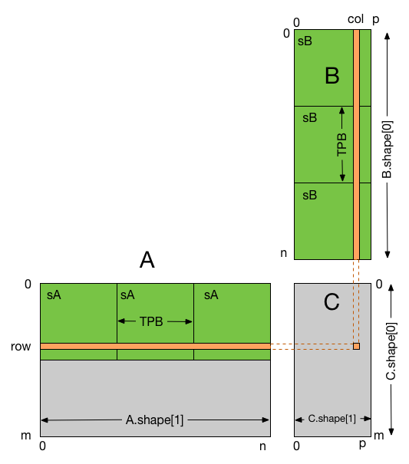
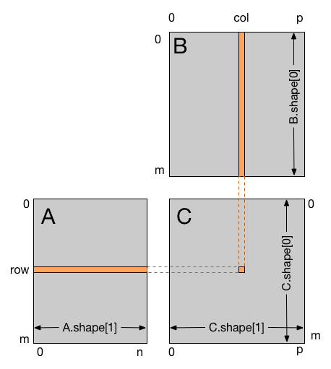
GPGPU Herausforderungen
Caches von GPU-Prozessoren sehr klein, häufige Cache-Misses
Optimierung, explizites Laden von Daten aus (GPU-) Global Memory in schnelleren „Shared Memory“
Quellen: https://nyu-cds.github.io/python-numba/05-cuda/

Slide 12
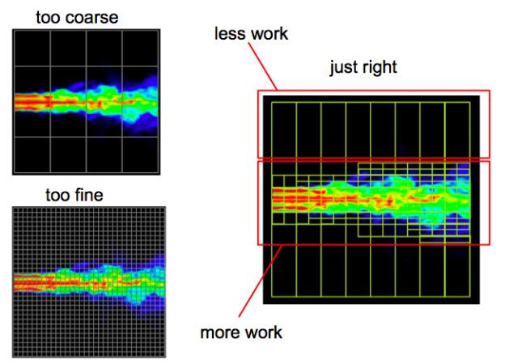
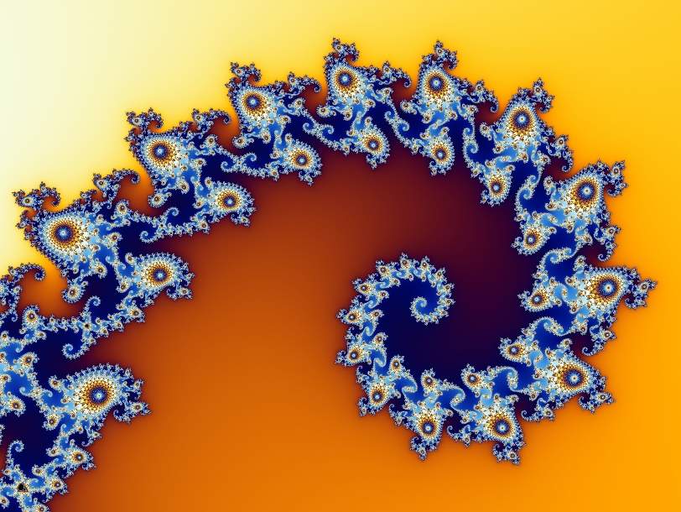
GPGPU Herausforderungen
Aufteilung eines Problems auf große Anzahl Threads
Gleichmäßige Aufteilung von Rechenlast z.B. bei Simulationen schwer
Verbesserung der Auslastung z.B. durch „Dynamic Parallelism“
Quellen: https://devblogs.nvidia.com/introduction-cuda-dynamic-parallelism/
http://www.misterx.ca/Mandelbrot_Set/M_Set-IMAGES_&_WALLPAPER.html

Slide 13


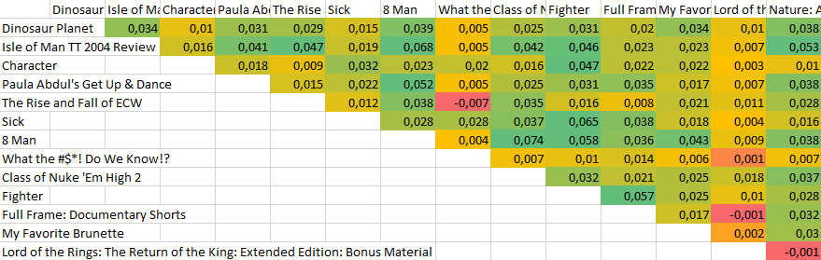
Ergebnisse der Berechnungen
Maximale gefundene Korrelation (0,37): My Favorite Brunette (1947 American romantic comedy) und The Lemon Drop Kid (1951 comedy film)
Minimale gefundene Korrelation (-0,124):
Was das Herz begehrt (mit Jack Nicholson) und Aqua Teen Hunger Force (Cartoon-Serie)

Slide 14
Blitzvortrag

Slide 15
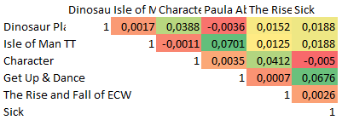
General-purpose computing on GPU (GPGPU)
Motivation
Herausforderung
Projektidee
Erste Ergebnisse
https://github.com/mgalloy/cpu-vs-gpu/blob/master/cpu_vs_gpu.pdf
P. Jonathan and T. Josh: A Comparison of Modern GPU and CPU Architectures: And the Common Convergence of Both, 2011

